Slide 1

头痛决策支持系统
工作进展
2012.4.12
冯冠军

Slide 2

目录
研究背景
项目进展
近期安排
问题

Slide 3
目录
研究背景
项目进展
近期安排
问题

Slide 4

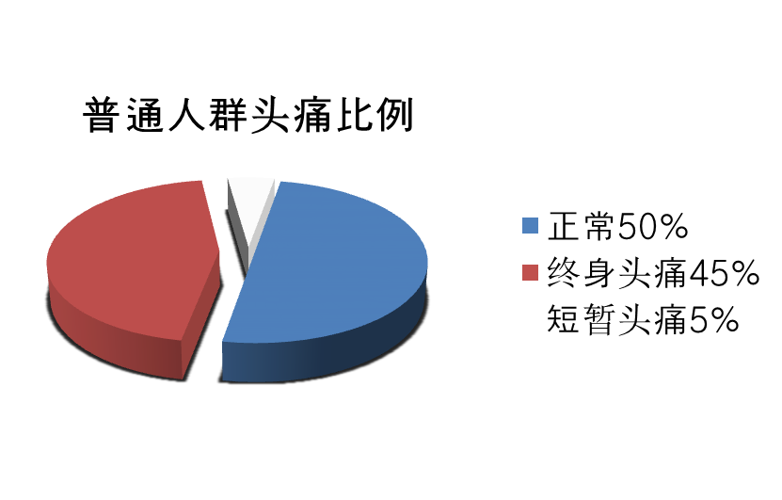
研究背景
头痛
头痛分为原发性头痛和继发性头痛
原发性头痛：无明确病因的头痛，包括偏头痛、紧张型头痛、丛集性头痛等
继发性头痛种类繁多，主要根据其病因分类
Notes:
头痛属于普遍的精神性障碍，也是全科医学中最常见的症状世界疼痛日统计数据偏头痛的平均终生患病率为18%，在儿童和青少年中偏头痛的患病率为7.7%

Slide 5
研究背景
头痛诊断现状
诊断规范不标准
目前国内外通行的是2004年国际头痛学会制定的国际头痛疾患分类标准，在临床工作中，绝大多数的医生仍未能较好地掌握常见头痛疾患的诊断方法，不规范的诊断名称在各医院病历中随处可见
专业诊断治疗匮乏
世界卫生组织(WHO)发布报告称，全球约有10%的成年人患有偏头痛，1.7%~4%的成年人每月至少有15天发生头痛。然而，在偏头痛和紧张型头痛患者中，仅有40%获得了专业诊断，而在药物过量所致头痛患者中，这一比例更是低至10%
神经性头痛、血管性头痛
Notes:
2011头痛症在全球各国均十分常见，已成为重要的公共卫生问题，但其识别、诊断和治疗水平均不理想

Slide 6
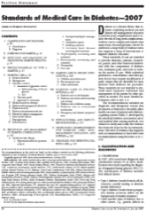
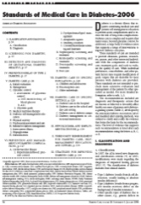



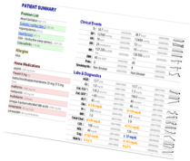


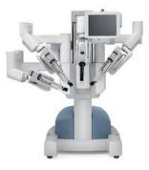
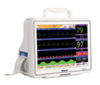
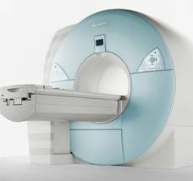
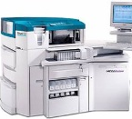

研究背景
知识库
临床指南
更高的医疗质量
电子病历
临床决策支持
系统
更低的医疗费用
临床数据
临床决策支持系统帮助临床医生特别是基层医院神经科医生快速、正确地诊断种头痛疾患，从而提高医疗质量，降低不必要的治疗费用
Notes:
根据2005年发表于JAMA 的系统性回顾，97项经过严格逃选的随机研究中62份（64%）发现临床决策支持系统可提高医生的工作质量
通过采集临床数据，结合临床指南等医学知识，临床决策支持（计算机辅助诊断）系统可以提高医疗质量并降低医疗费用

Slide 7
目录
研究背景
项目进展
近期安排
问题

Slide 8

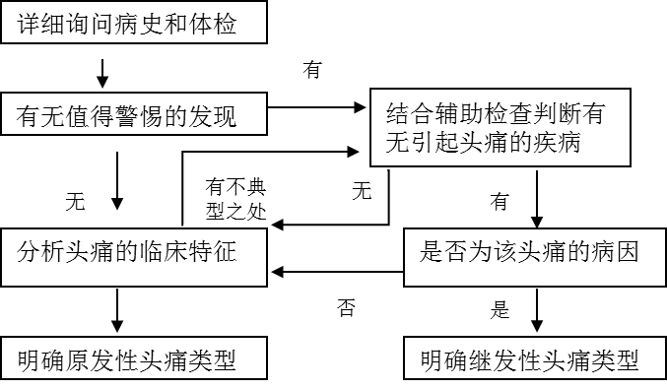
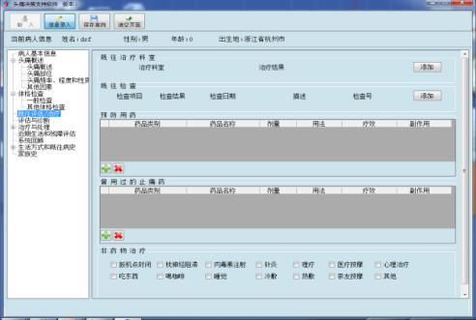
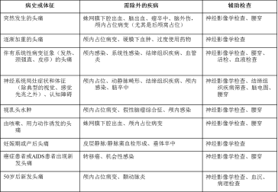
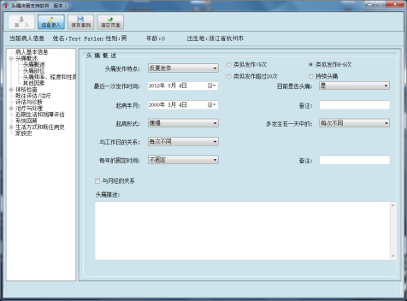
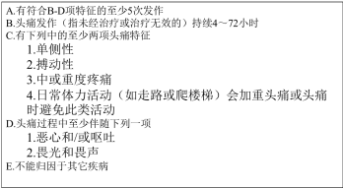
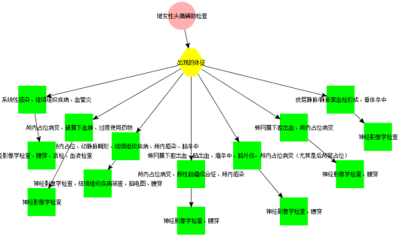
现阶段进展----系统原型
选取原发性头痛中最常见的偏头痛和紧张性头痛，根据相应的指南，建立诊断规则，构建头痛临床决策支持系统原型，通过评估判断可行性
系统原型
文本指南
电子化指南
Notes:
指南说明

Slide 9
现阶段进展----系统原型
头痛诊断流程
病史或体征：逐渐加重的头痛
需除外的疾病：颅内占位病变、硬膜下血肿、过度使用药物
辅助检查：神经影像学检查
详细询问病史和体检
有无值得警惕的发现
无
分析头痛的临床特征
明确原发性头痛类型
Notes:
9种

Slide 10
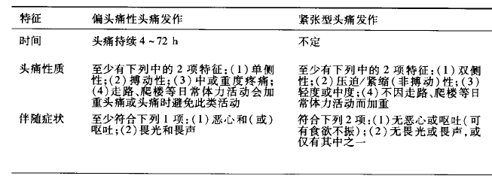
现阶段进展----系统原型
头痛 指南
------头痛分类和诊断专家共识
The International Classification of Headache Disorders：2nd edition． Cephalalgia，2004，24 Suppl 1：9-160．
Notes:
部位：单双侧； 头痛性质：搏动性； 程度：中； 日常活动是否加重 伴随症状

Slide 11
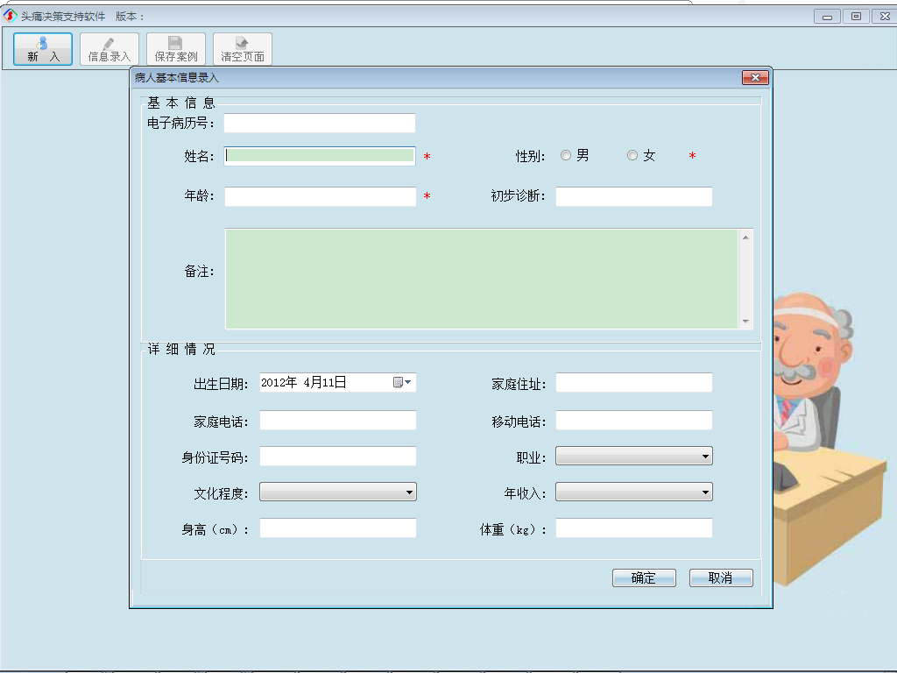
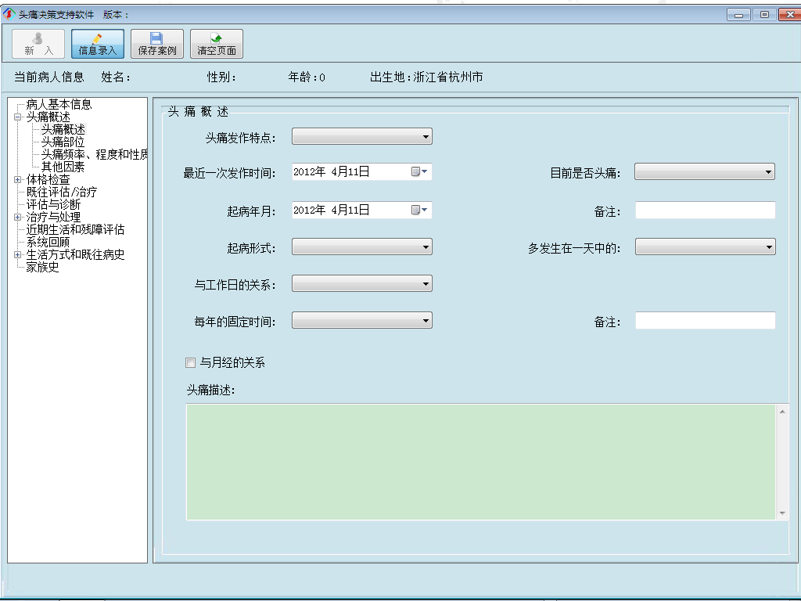
现阶段进展---功能展示
新入病人流程

Slide 12
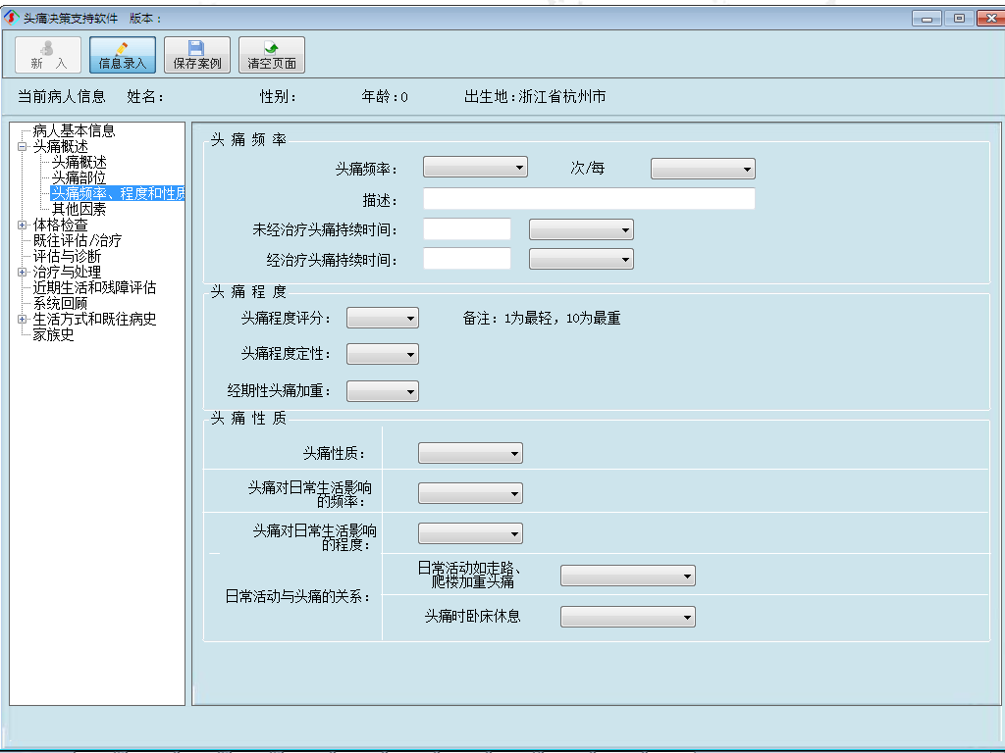
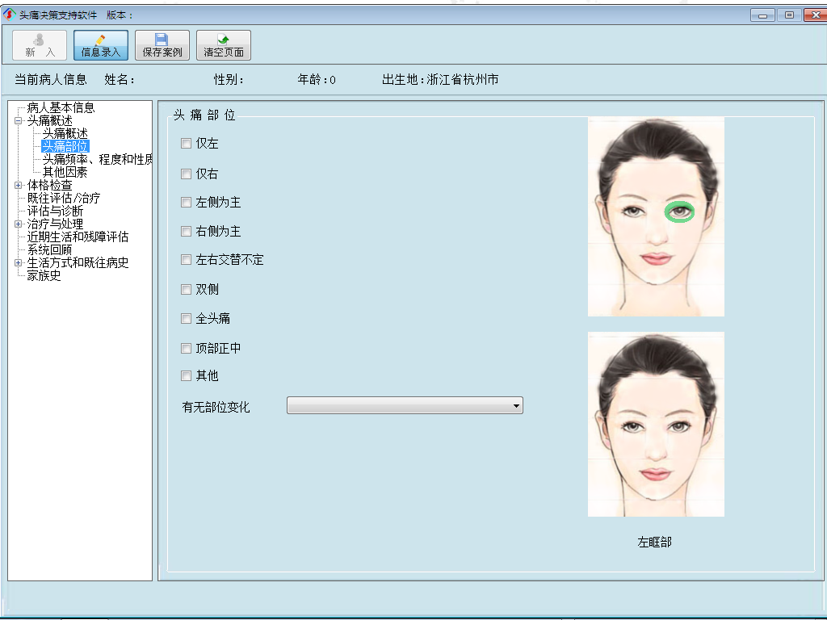
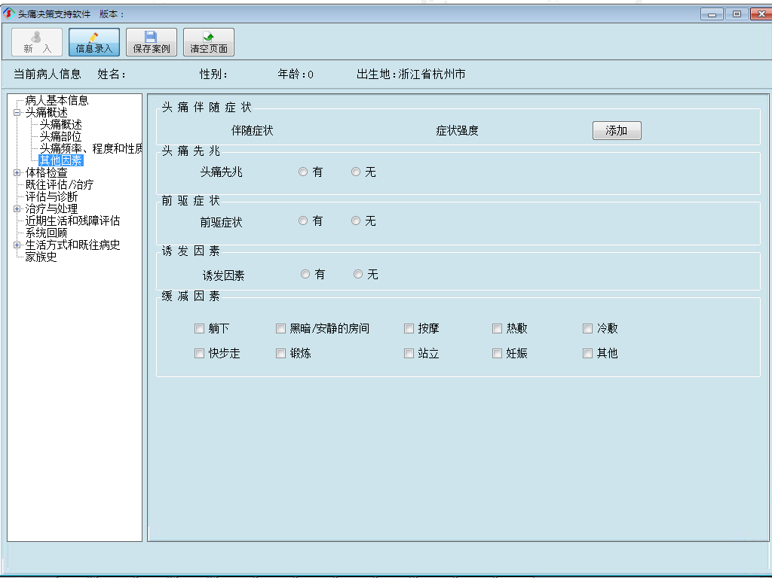
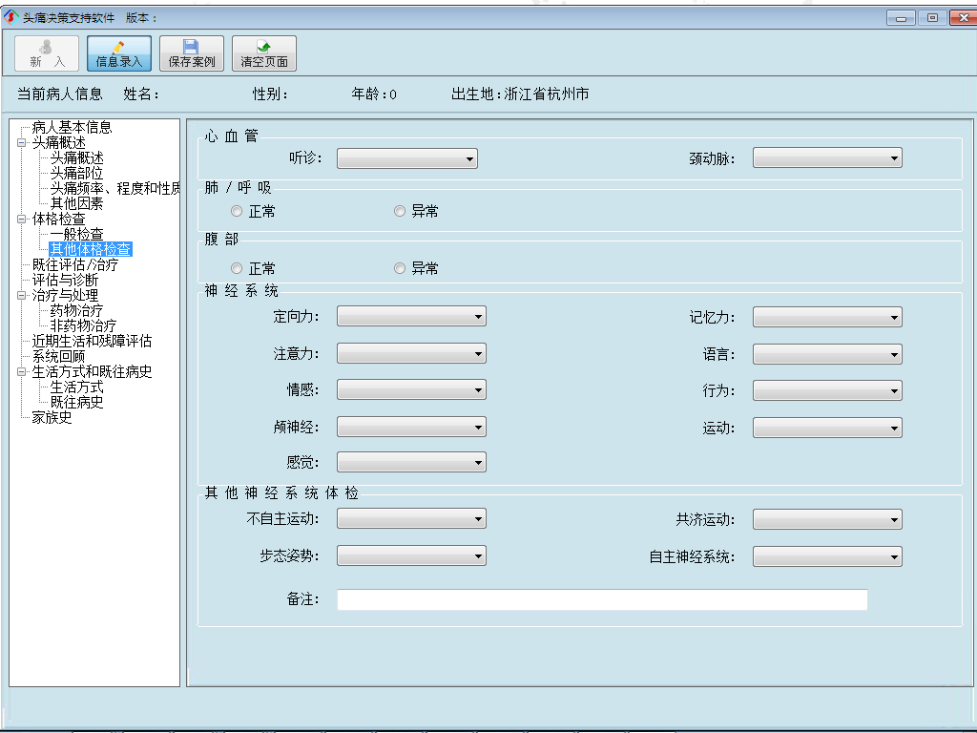
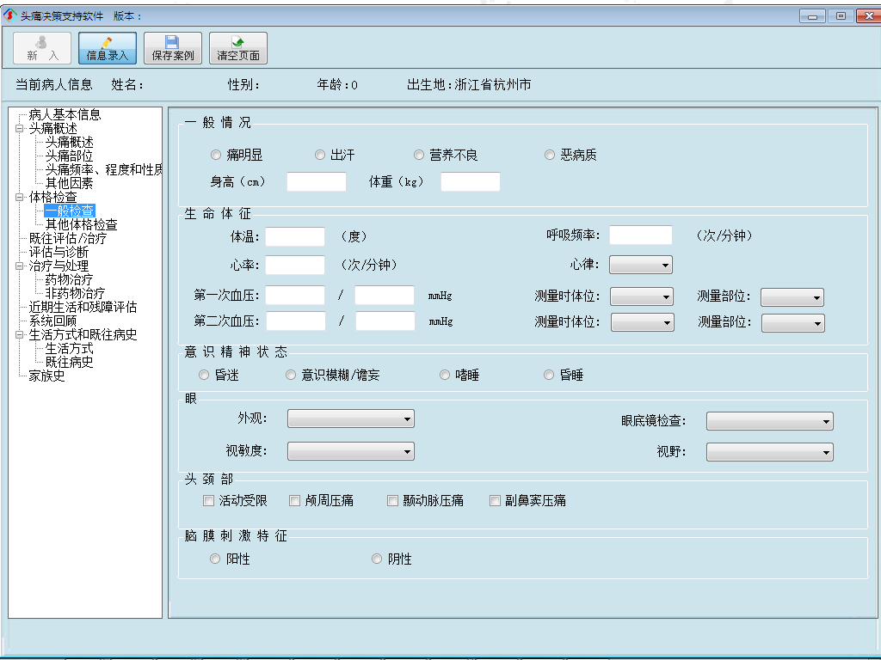
现阶段进展---功能展示

Slide 13
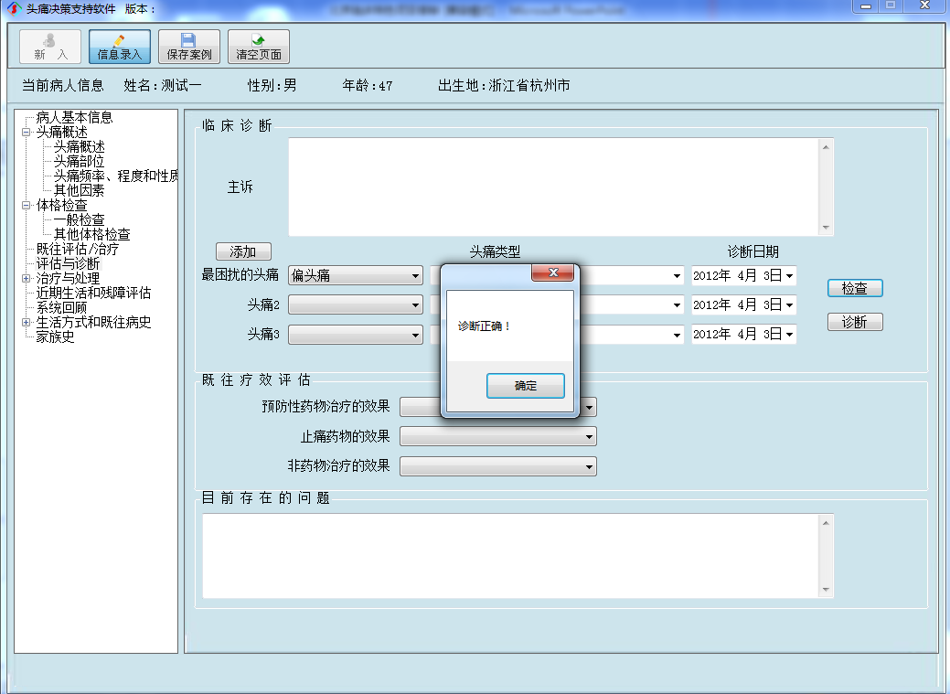
现阶段进展---功能展示
点击“诊断”按钮，根据临床指南得出拟诊结论
点击“检查”按钮，检查医生得出的诊断结论是否与临床指南相一致
<number>/10
Notes:
评估诊断界面

Slide 14

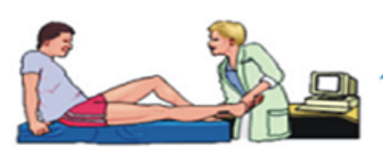
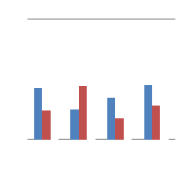


现阶段进展---初步评估
诊断结论
专家
病人数据
分析数据
CDSS系统
推理结果

Slide 15
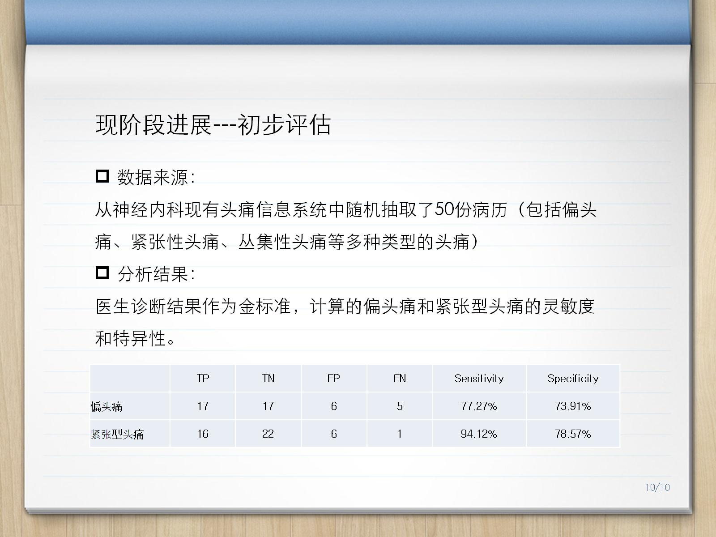

解放军总医院神经内科头痛门诊就诊的偏头痛及紧张型头痛的诊断正确率均不足10%
<number>/10

Slide 16

现阶段进展---初步评估
评估中发现的问题
诊断结果分析
病例数据根据指南的规则无法得到与专家一致的结果（指南：偏头痛，专家诊断：紧张性头痛）
系统诊断结果为：可能紧张性头痛可能偏头痛。这样的病例在统分析计中的划分规则；由于这个原因 有5例数据未参与前面的统计分析
临床数据来源
现有头痛管理信息系统对于头痛的症状描述提供了文本录入和结构化录入，病例数据中有前后不一致的情况，若无人工筛选，直接使用病例数据，不能保证准确性
（头痛概述文本：锐痛 头痛性质选项：肿痛）

Slide 17
现阶段进展---初步评估
特殊病例
头痛部位 | 头痛定性 | 头痛性质 | 日常是否加重 | 伴随症状 | 医生诊断 | CDSS诊断
左 | 中 | 胀痛 | 从无 | 恶心从无 | 偏头痛 | 紧张性头痛
左 | 重 | 锐痛 | 从无 | 恶心从无 | 紧张性头痛 | 可能偏头痛可能紧张型头痛
医生的判断与指南的准则得出的结论不一致
录入数据存在错误？
对于指南无法判断的模糊情况，医生有确定结论
对于非典型病例，存在指南之外的专家经验或诊断知识？

Slide 18
目录
研究背景
项目进展
近期安排
问题

Slide 19
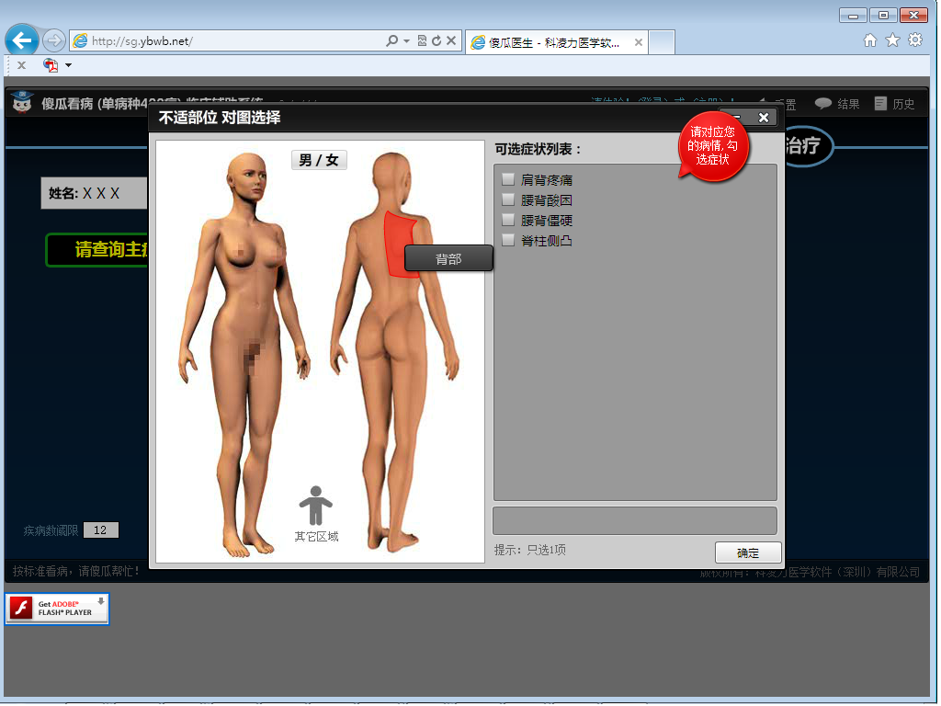
近期安排
调研国内外辅助诊断医疗软件，结合医生反馈的需求，提升系统的界面友好性和可操作性
主要改进方向
通过良好的界面设计减少医生不必要的操作，减轻操作负担
减少由于误操作产生的信息录入错误，保证数据的正确性
国内一家智能医疗公司的智能诊疗软件 ----web版

Slide 20

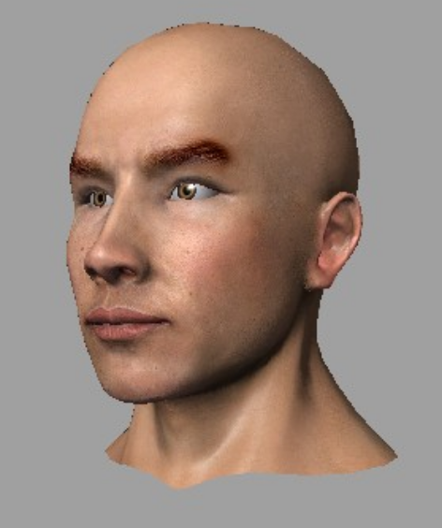
近期安排---界面友好性
数据录入界面优化
在录入头痛部位的界面，加入三维演示的人体头部模型，医生可根据描述的部位点击演示的模型部位来添加部位
三维立体效果，可旋转
具体部位标注功能-----难点
点击具体部位实现头痛部位选择
Notes:
计划

Slide 21


近期安排---规则完善
完善偏头痛和紧张型头痛的诊断规则
根据评估的结果和医生的反馈意见，分析诊断规则中不完善的地方并加以修改
添加丛集性头痛等其他类头痛的诊断

Slide 22
相关问题
三维头像演示
目标效果： 交互式三维立体人头像展示，鼠标操作可以旋转、特定区域 (顶部正中、耳部、额头)标注和选择
设想方案：
在现有的程序中调用能对三维模型进行操作的控件或者类库，需要显示和操作三维模型的控件或者dll, 并且针对本功能进行一定的修改
利用OpenGL（专业的图形程序接口）或者DirectX（多媒体编程接口）编程实现
利用三维重建软件建立头部轮廓，为得到逼真效果，需要后期做纹理处理

Slide 23
Thank you!!

